Slide 1
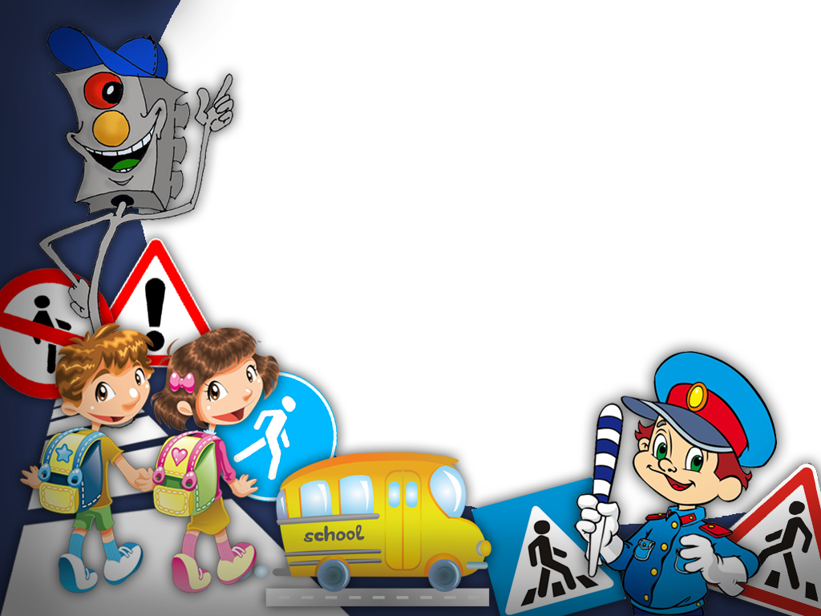
Творческий отчёт отряда ЮИД
МБОУ«Красноключинская СОШ» НМР РТ

Slide 2
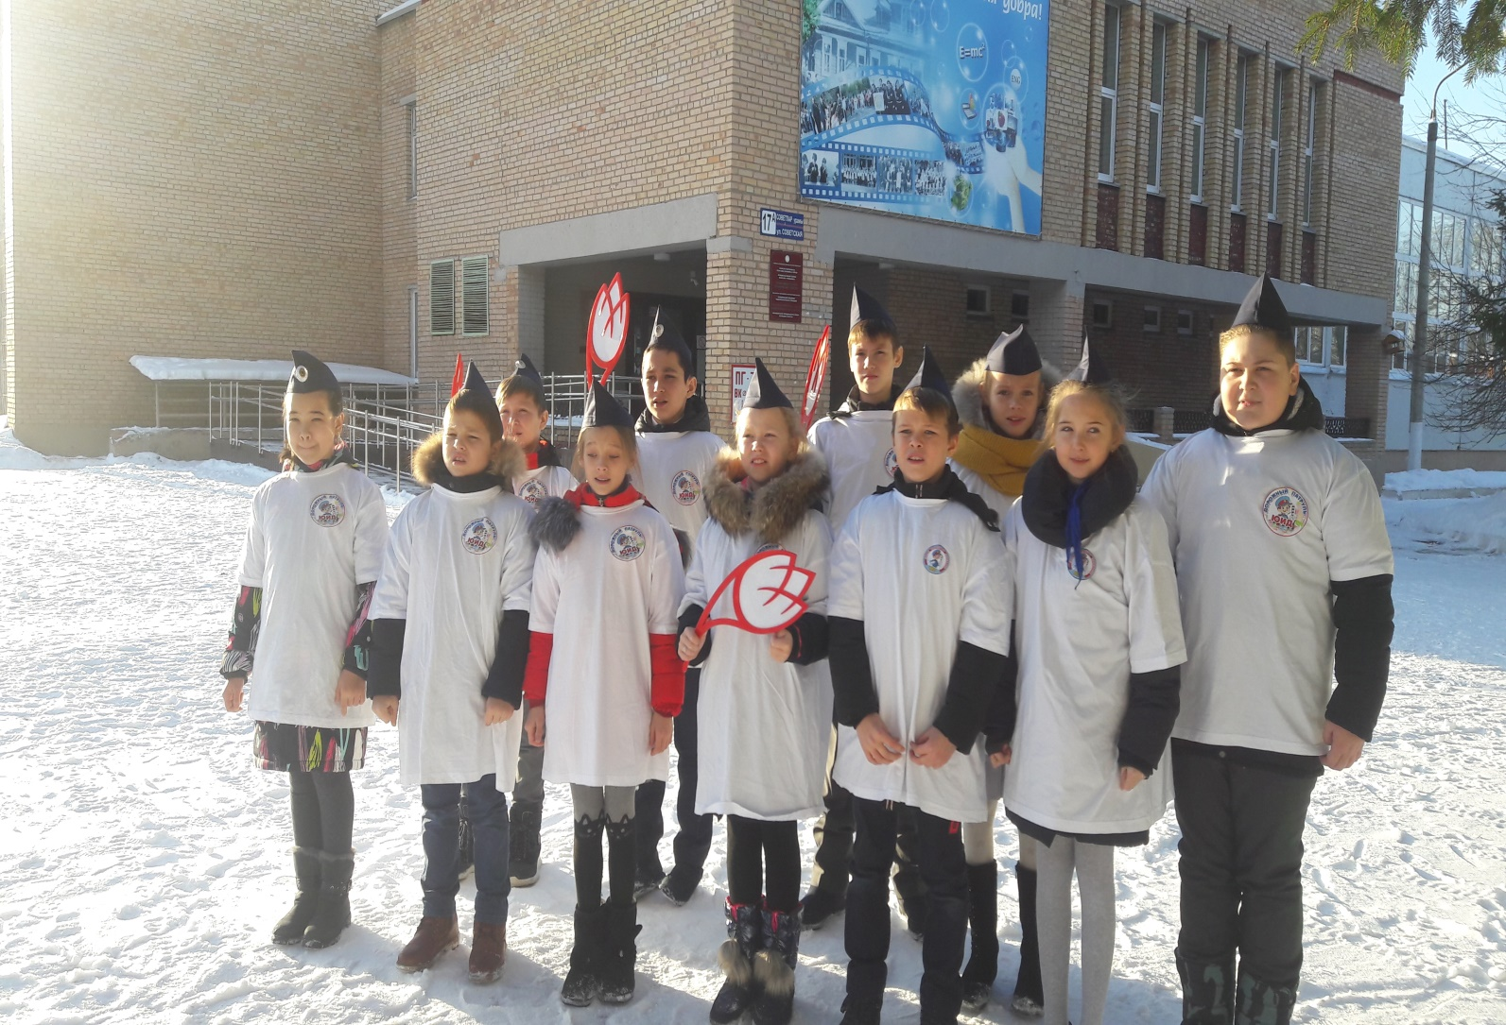
Наш отряд: «Дорожный патруль»

Slide 3
Нашей Красноключинской школе исполнилось 100 лет. Улицы нашего поселка помнят и тройки барских лошадей, и послевоенные «бобики» и «пазики», и современные шикарные автомобили. Проблема безопасного поведения на дороге – вне времени и событий. Первый отряд ЮИД, по воспоминаниям ветеранов педагогического труда, в нашей школе был создан в 90-х годах, но просветительская работа проводилась уже с конца 70-х годов.
Отряд «Дорожный патруль» родился 1 сентября 2018 года.

Slide 4

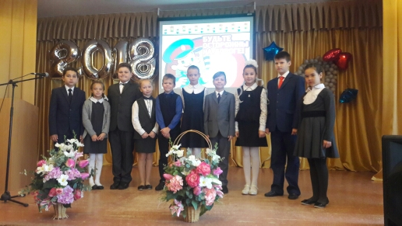

5 сентября 2018 года.

Slide 5
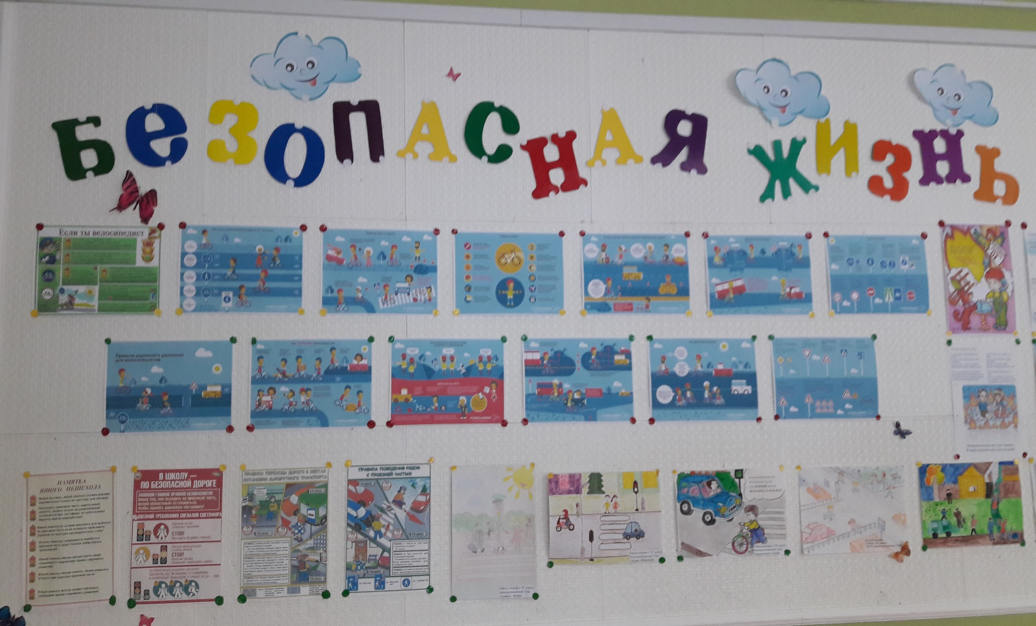
Первым делом всем отрядом составили уголок «Безопасная жизнь»

Slide 6
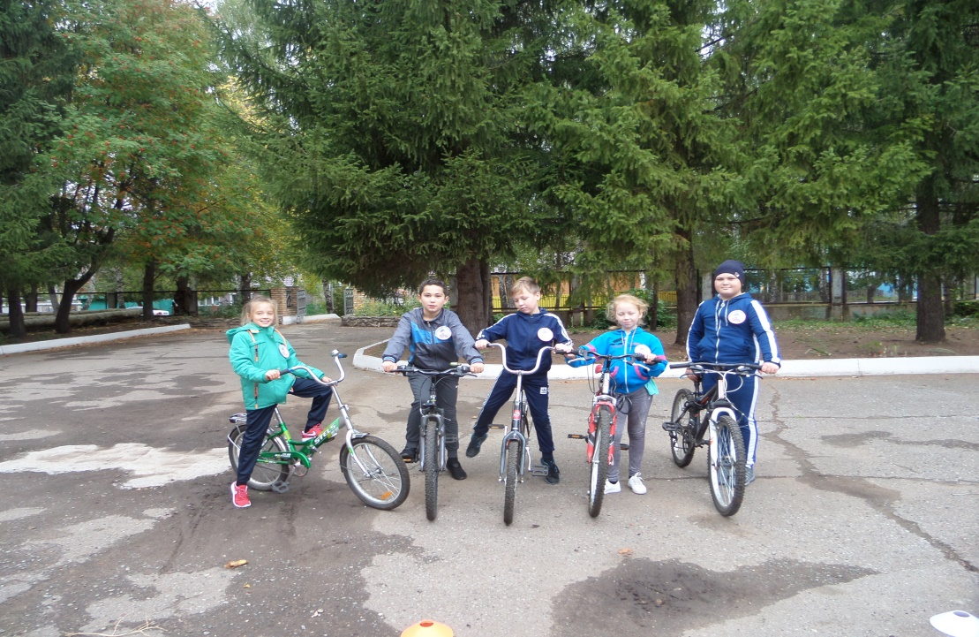
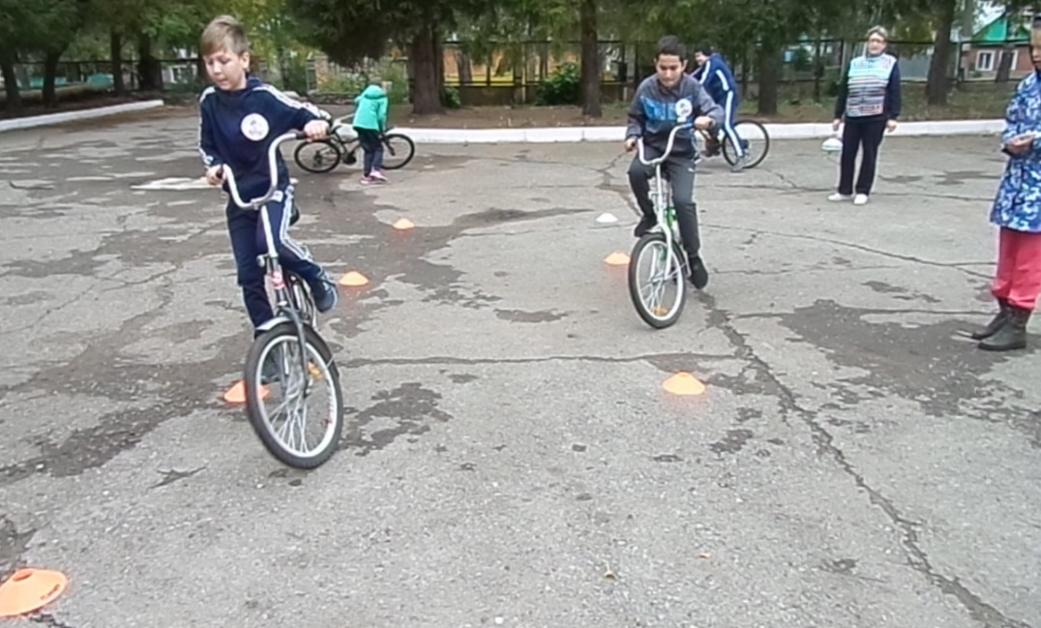
Участие в конкурсе «Юный велосипедист»

Slide 7
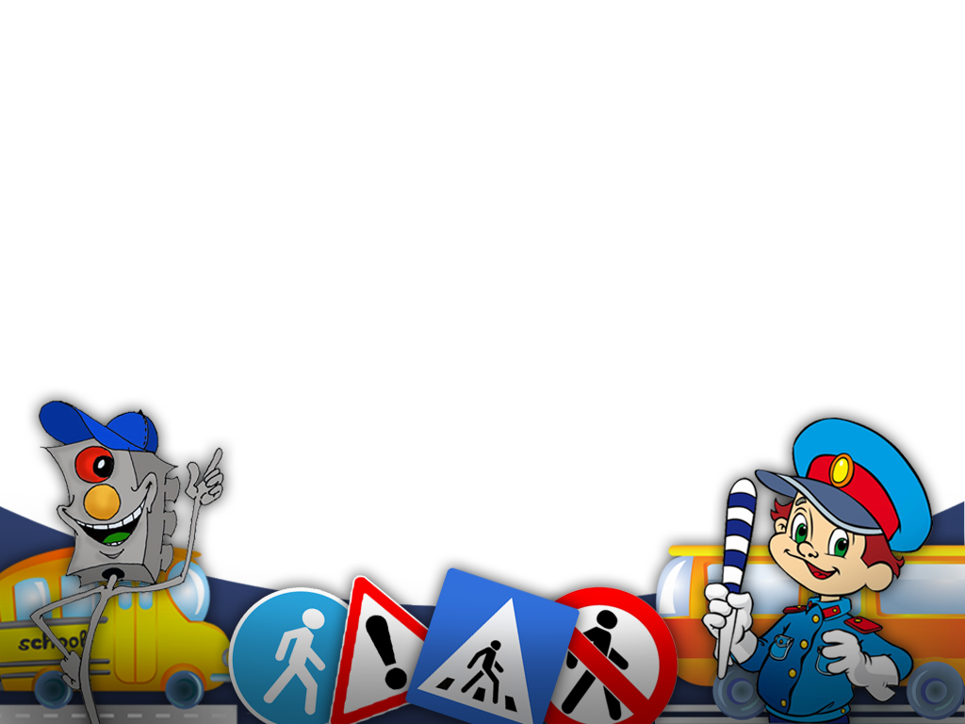
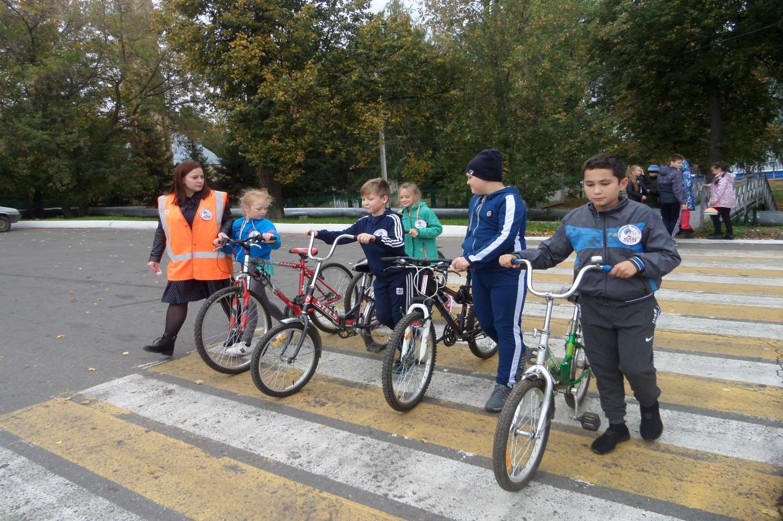

Slide 8
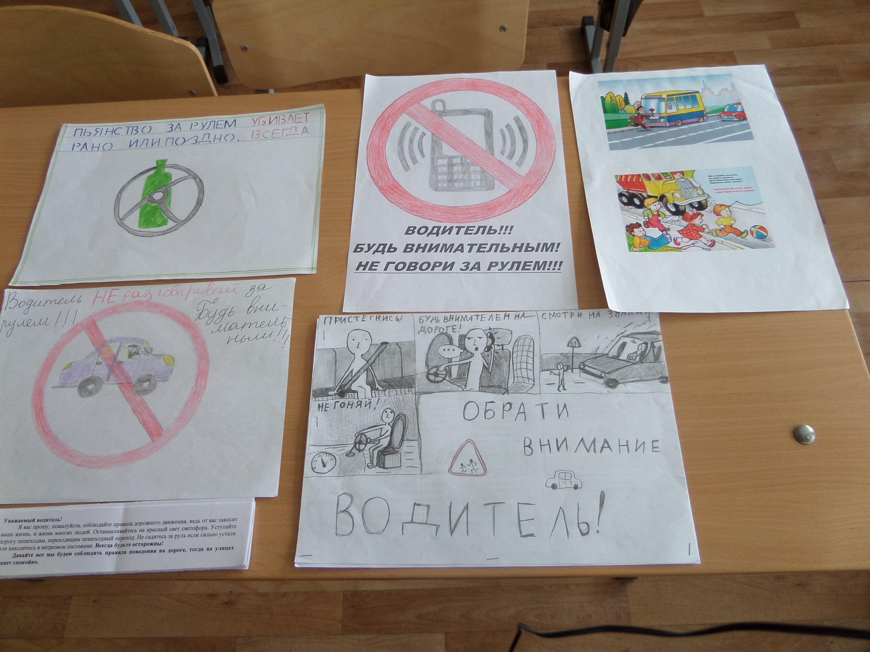
Участвовали в акции «Письмо водителю»

Slide 9
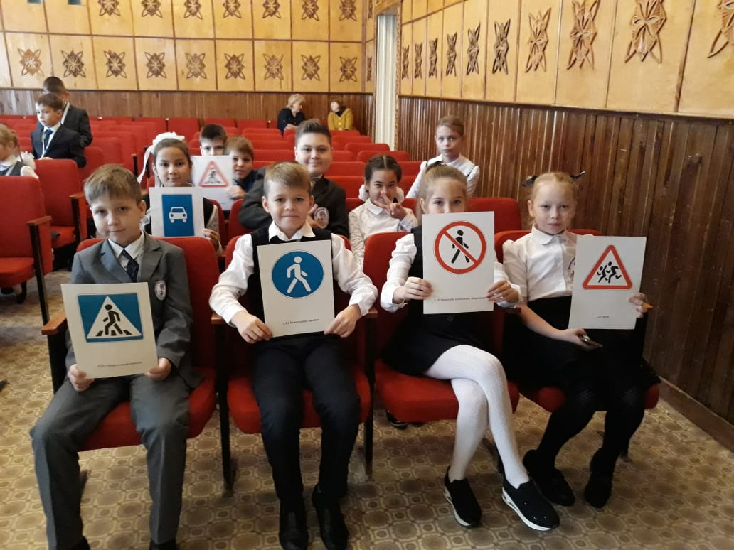
Провели линейку по ПДД для первоклассников

Slide 10
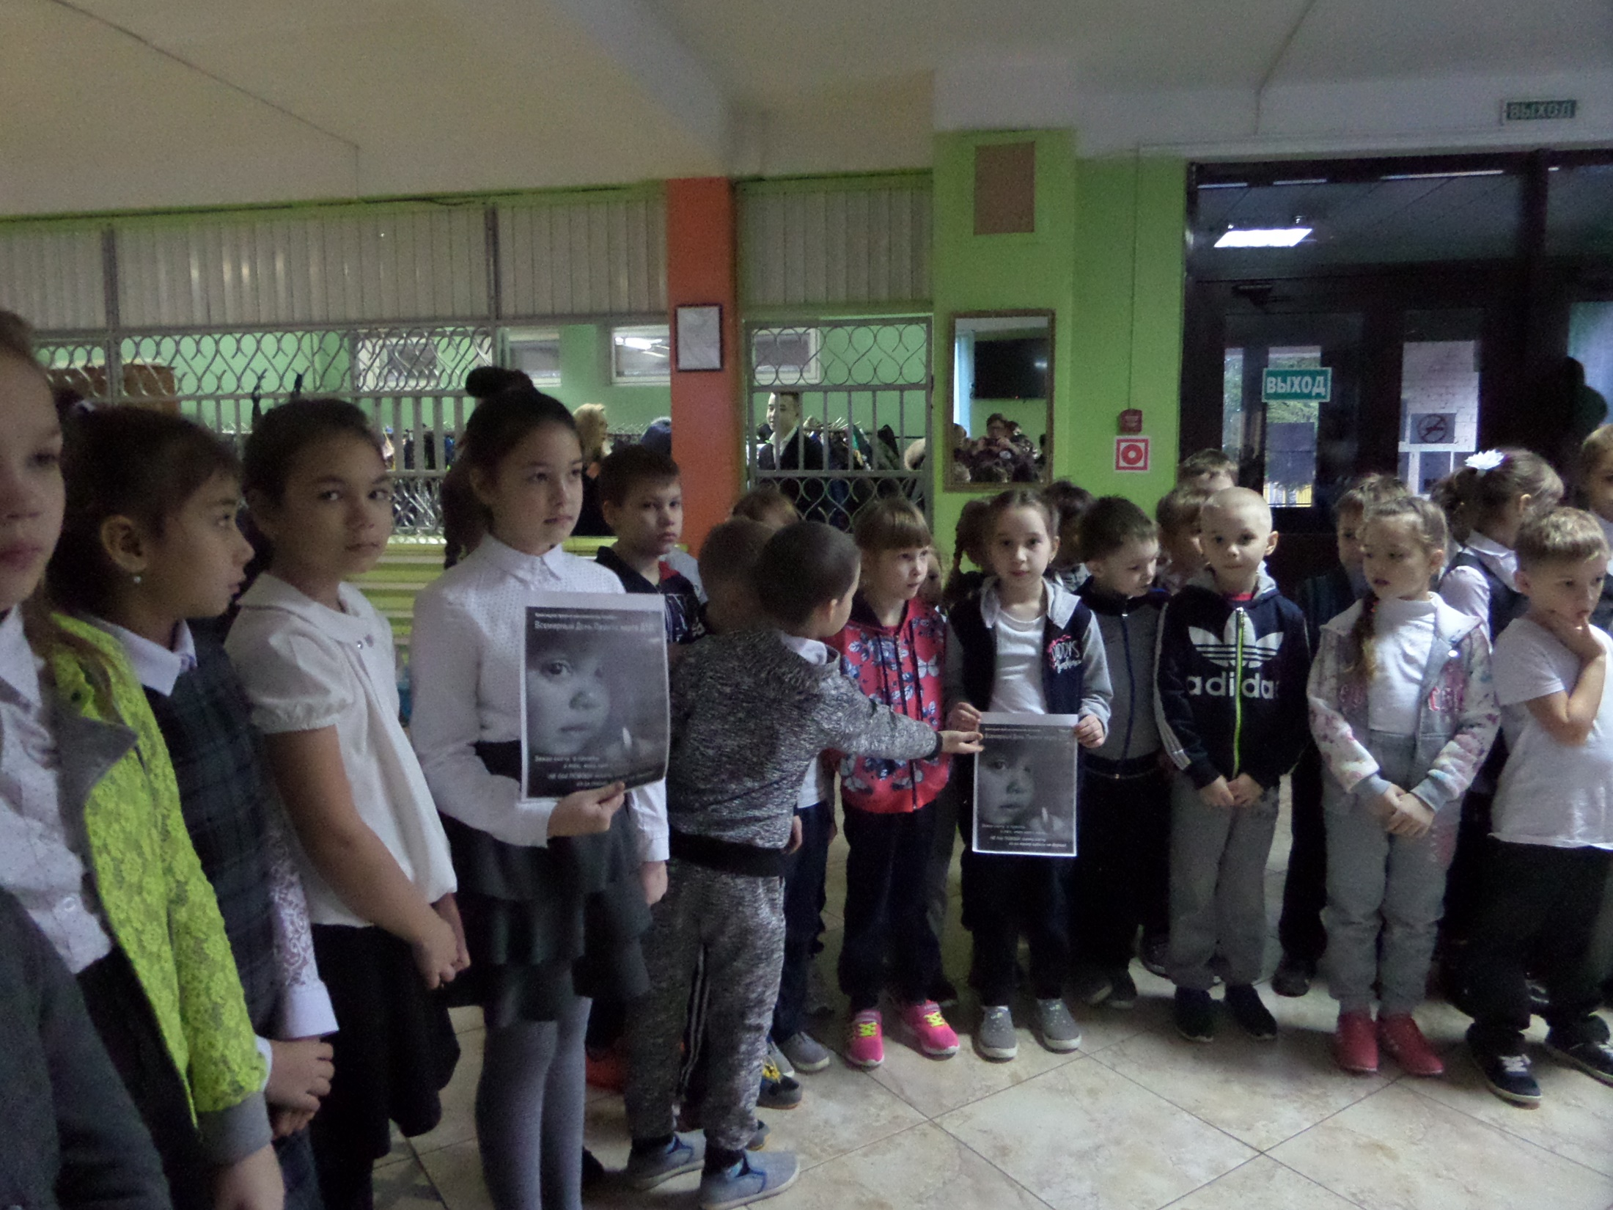
Общественная акция «Памяти жертв ДТП»

Slide 11
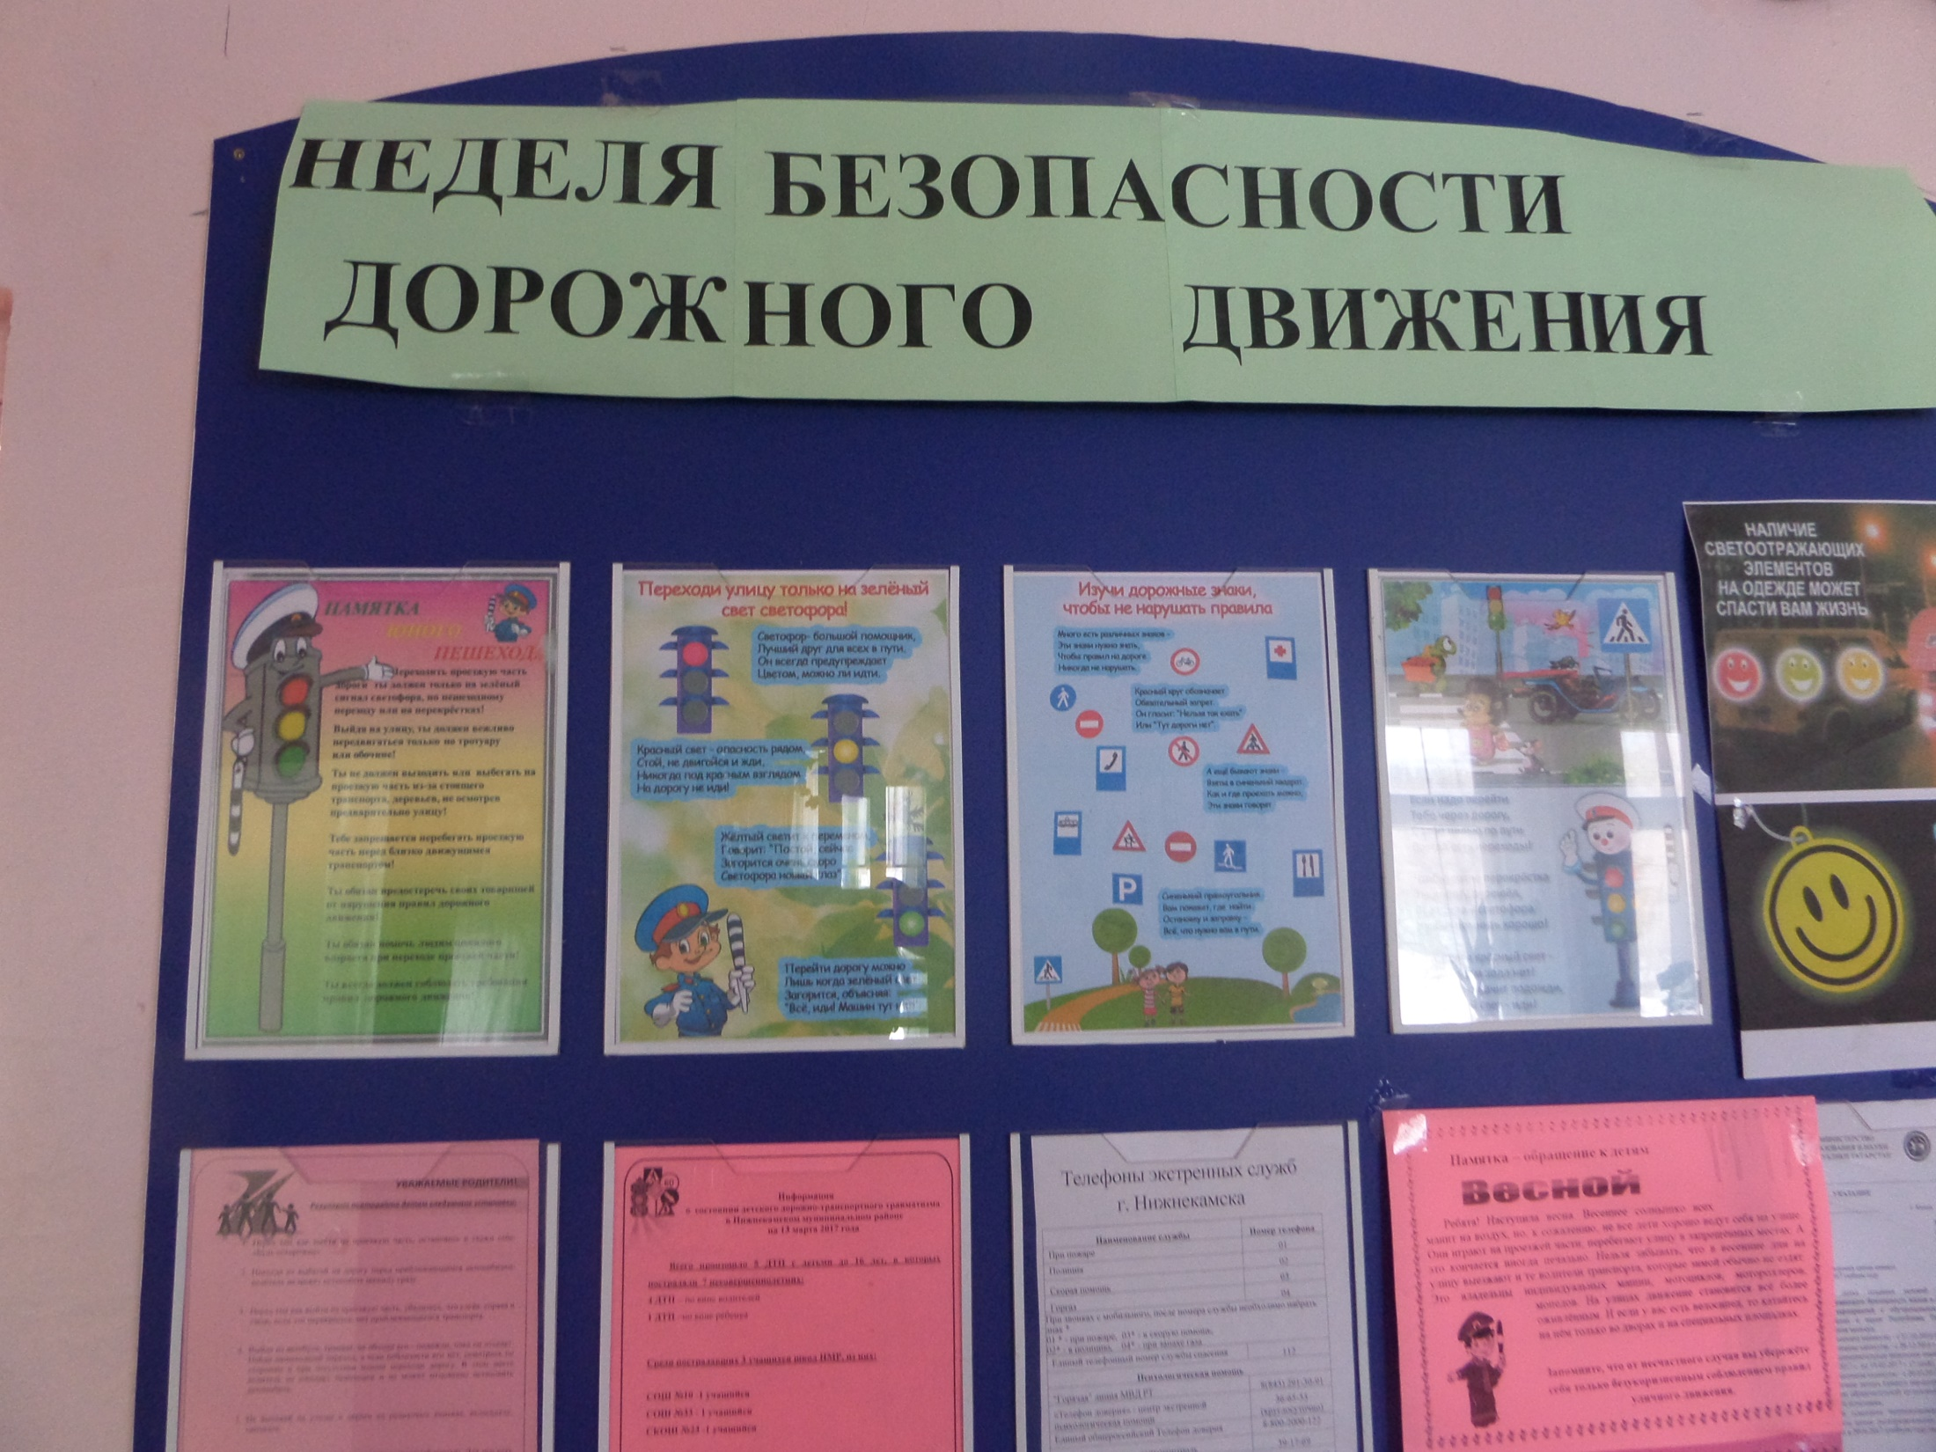

Slide 12
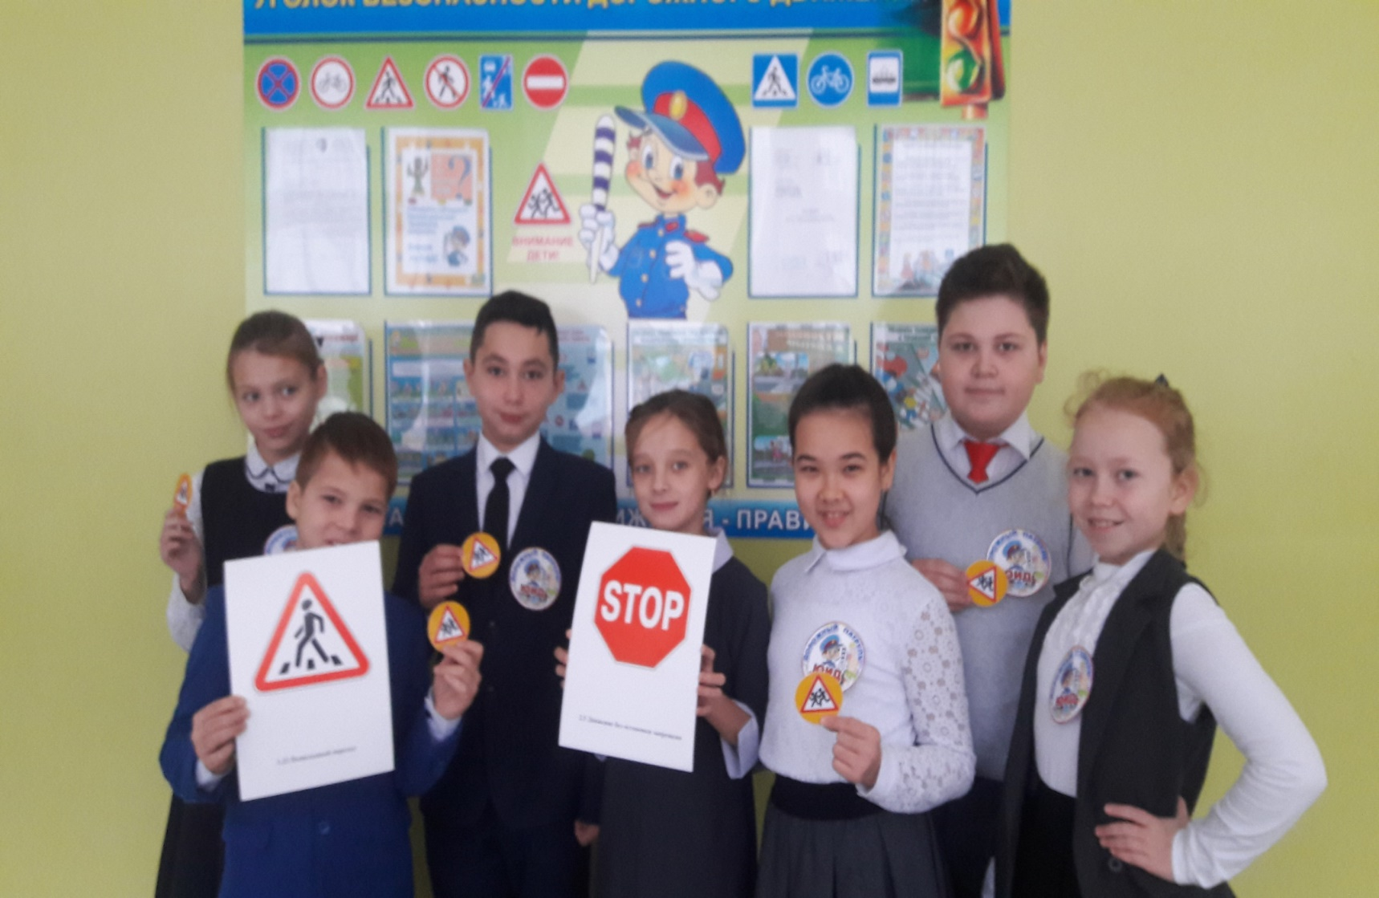
Акция : «Засветись!»

Slide 13
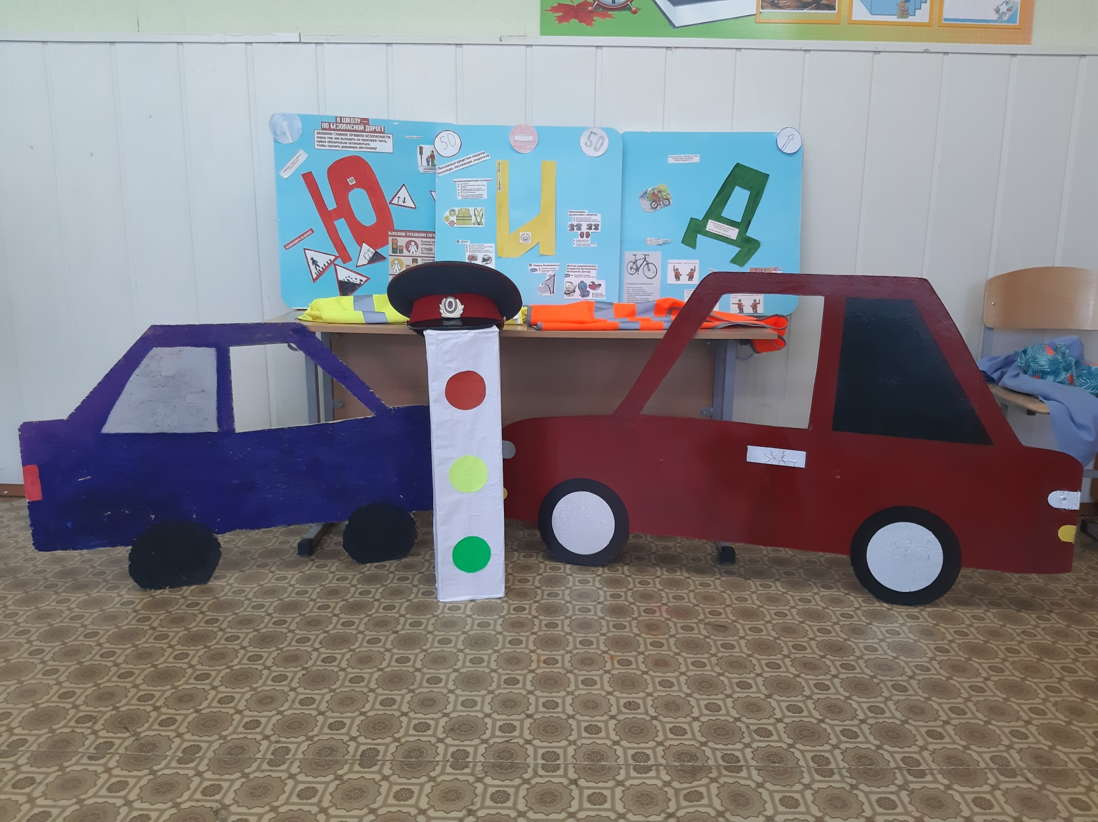
Изготовление стенда по ПДД

Slide 14
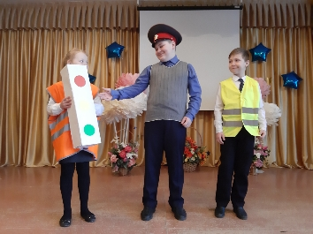
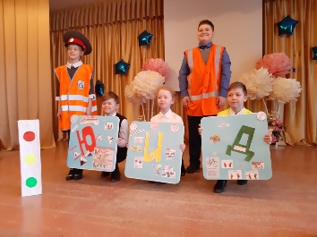
Выступление на общешкольной линейке

Slide 15
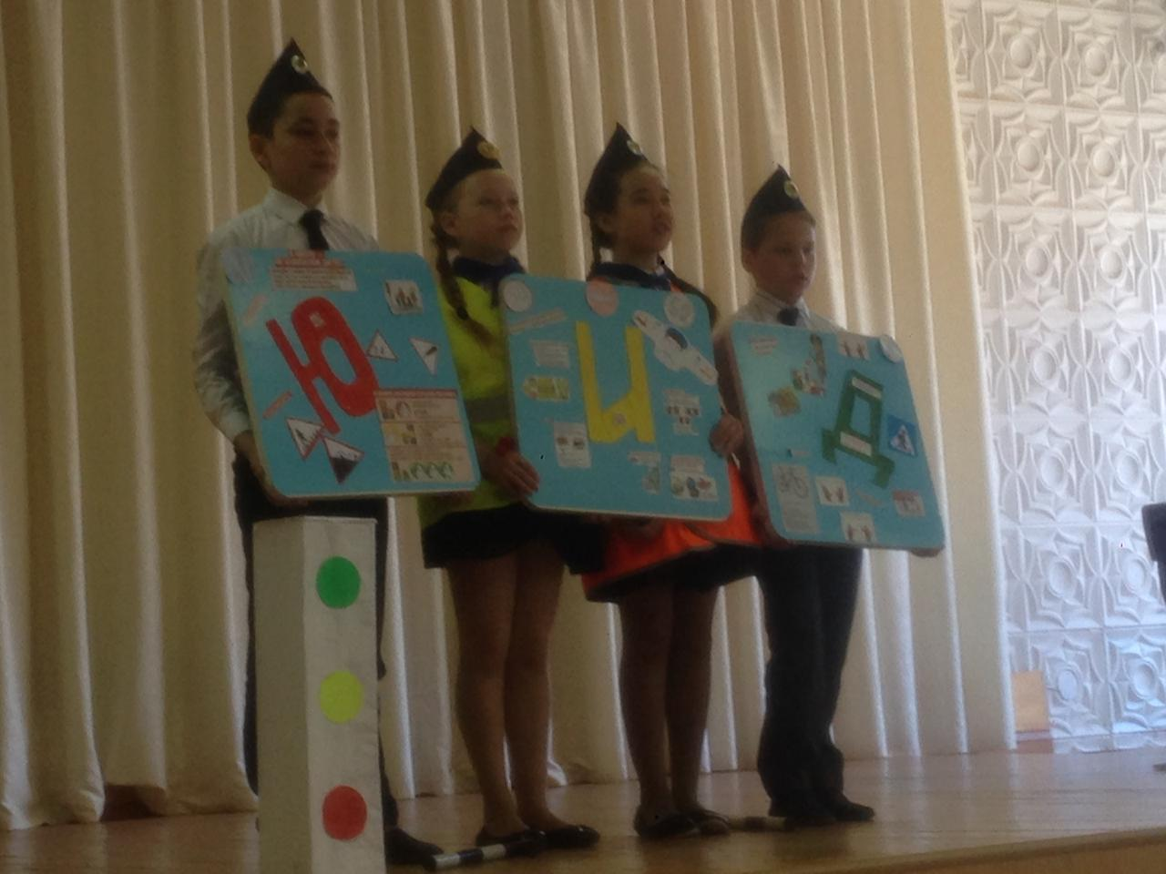
Участие в муниципальном конкурсе отрядов ЮИД

Slide 16

Наши документы:
- Паспорт отряда (список членов отряда, контактная информация);
- Положение об отряде;
- План работы отряда, отчет о работе отряда;
- Журнал учета проводимых мероприятий;
- График работы кружка ЮИД;
- Фотоархив отряда.

Slide 17
Наши успехи и достижения
Муниципальный конкурс «Письмо водителю» – 3 место Фролова Яна
Муниципальный этап Республиканского конкурса отрядов ЮИД – 1 место

